Slide 1
تقرير عن: ......................... اسم الطالب:....................... الصف: ...........................

Slide 2
الكتب السماوية: هي الكتب التي أنزلها الله – عز وجل- على رسله بواسطة الوحي؛ رحمة للخلق، وهداية لهم. عددها: لا يعلم عدد الكتب السماوية إلا الله –عز وجل- وعلينا أن نؤمن بأن لله – عز وجل- رسًلا أرسلهم، وكتبا أنزلها، منها ما نعلمه، ومنها ما لا نعلمه، ولقد ذكر القرآن الكريم خمسة منها هي: التوراة، الإنجيل، الزبور، صحف إبراهيم وموسى، القرآن الكريم

Slide 3
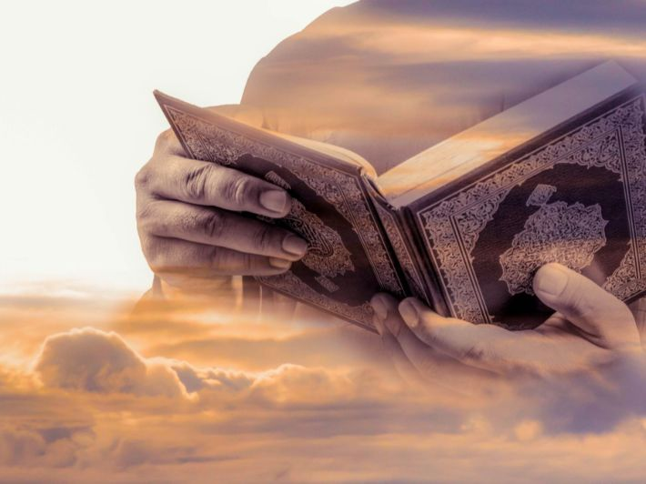
أحدد واجبي نحو الكتب السماوية:
- الإيمان بأن أصولها صحيحة منزلة من عند الله تعالى.
- اليقين بأن الموجود منها أصابه التحريف والتغيير والتبديل. - الإقرار بأن الصحيح منها يصدق بعضه بعضا. - الاعتقاد بأن القرآن الكريم ناسخ لها جميعا.
القرآن الكريم:
كلام الله –عز وجل- المنزل على رسوله محمد –صلى الله عليه وسلم- المتعبد بتلاوته، المتحدي بأقصر سـورة منه، المبدوء بسورة الفاتحة، المختوم بسورة الناس، المنقول إلينا بالتواتر.

Slide 4
منزلته: 1. ناسخ للكتب السماوية السابقة لفظا وحكما ومهيمنا عليها. 2. صالح لكل زمان ومكان. 3. محفوظ من الزيادة والنقصان. 4. مشتمل على أصول الهداية، وفروعها
ثمرات الإيمان بالكتب السماوية: 1. الثقة بالله العلي العظيم. 2. الشعور بوحدة البشرية، ووحدة الرسل والمصدر. 3. التحرر من التخبط الفكري والعقدي
واجبي نحو القرآن الكريم: 1. أفعل ما أمرنا به الله وأنتهي عما نهانا عنه. 2. أعظم قدره ومكانته، وأسعى لحفظ آياته. 3. أتلوه حق تلاوته، وأُنصت إليه، وأتدبره. 4. أؤمن به جملة وتفصيلا
5. أؤمن أن من أنكره يكون جاحدا لكلام الله، ومكذبا لرسوله

